Slide 1
Amenazas y peligros
2do Sec Fabricio Cabanillas Jiménez
Ciencias sociales

Slide 2
Conceptos:
Que es INDECI?
El Instituto Nacional de Defensa Civil es un organismo publico que depende del ministerio de defensa del Perú con el labor es procurar una óptima respuesta de la sociedad en caso de que ocurran desastres naturales en contra de áreas que contienen riqueza natural como puede ser la flora y fauna de nuestro territorio.

Slide 3
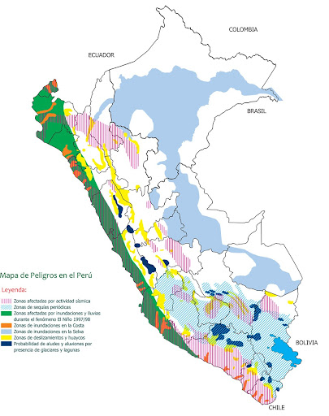
Peligro:
Se considera peligro a aquellos eventos extraños e inusuales que pueden afectar directamente a la vida humana o sus actividades frecuentes, algo a aclarar es que no hablamos de fenómenos naturales, ya que estos ocurren diariamente y no afectan directamente las actividades sociales.

Slide 4
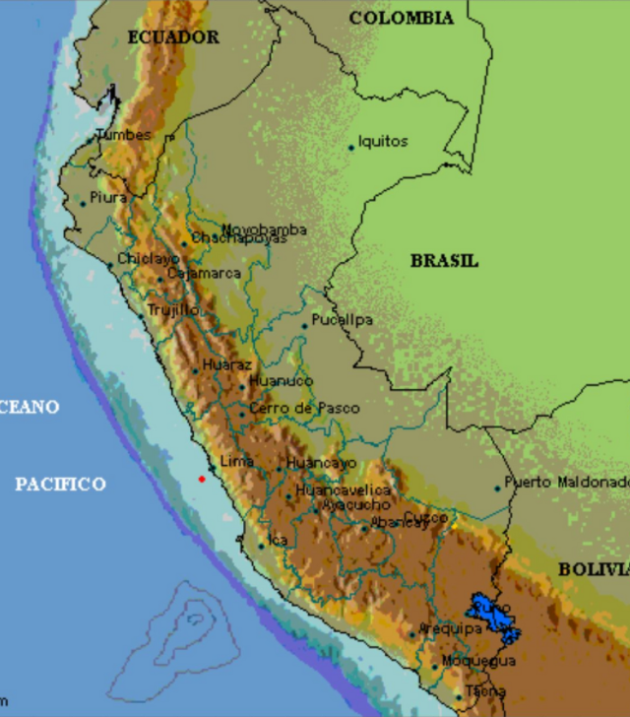
Vulnerabilidad
Es el grado de sufrimiento que presentan grupos, que pueden ser regiones, o países, ante eventos catastróficos, o desastres. También puede ser considerado como la capacidad de enfrentar, anticipar y resistir estos eventos.

Slide 5
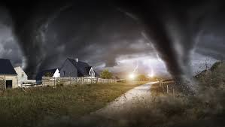
Riesgo:
Se considera riesgo, a la suma de dos factores, estos son, el peligro y la vulnerabilidad, es decir, es la posibilidad de que ocurran eventos dañinos para la normalidad diaria en zonas cotidianas.

Slide 6
Indagación:

Slide 7
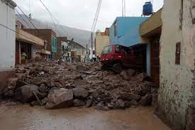
A.GEOLÓGICAS
Son esas amenazas provenientes de procesos naturales, así como pueden ser endógenos o exógenos, estos incluyen movimientos de masa y tectónicos, causan perdida de vidas y daños a las propiedades.

Slide 8
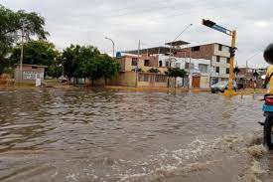
A.CLIMATOLÓGICAS
Son los sucesos que provienen de procesos fallidos, y tienen efectos dañinos en, mayormente, zonas naturales, donde muere la fauna y flora.

Slide 9
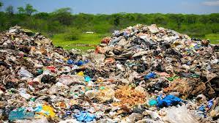
HUMANA
Son esas amenazas provenientes de directamente de la actividad humana, actividades que muchas veces son perjudiciales solo a largo plazo para todo el medio ambiental.

Slide 10
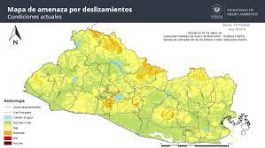
Mapas

